Slide 1
ОСНОВНИ ФУНКЦИИ НА СИНДИКАТА
СОЦИАЛНО-ИКОНОМИЧЕСКА ЗАЩИТА
ТРУДОВО-
ПРАВНА
ЗАЩИТА
БЕЗОПАСНИ УСЛОВИЯ НА ТРУД И ОТДИХ
ПРОФЕСИОНАЛНО-ТВОРЧЕСКО РАЗВИТИЕ И ЗАЩИТА

Slide 2
ПЛАТФОРМА НА СБУ
Отстоява правото на свобода и творчество в педагогическата дейност и изисква създаването на условия за тяхното развитие
Участва във формирането на образователната политика и в създаването на съвременни образователни системи
Настоява за усъвършенстване на образователната програма на държавата, която да осигури приоритетно място на образованието в демократизиращото се общество
Работи за повишаване на обществения престиж на учителската професия

Slide 3
РЕЗОЛЮЦИИ НА СБУ:
За квалификацията и кариерното развитие на педагогическите кадри
За модернизация на подготовката на учителските кадри
За устойчивото развитие на системата на средното образование
За развитието на учителската професия

Slide 4
ПАНИО
СИНДИКАТ НА БЪЛГАРСКИТЕ УЧИТЕЛИ
ОБРАЗОВАТЕЛНИ ПОЛИТИКИ
ЕВРОПЕЙСКИ СИНДИКАЛЕН КОМИТЕТ ПО ОБРАЗОВАНИЕ
КНСБ
МОН
БАН,
БПЦ
БАНИ,
ФОНДАЦИИТЕ
ФРИДРИХ ЕБЕРТ И
КОНРАД АДЕНАУЕР,
НАРОДНО СЪБРАНИЕ
МС
НСТС
МТСП
МЗ
СОЦИАЛНО-ИКОНОМИЧЕСКИ СЪВЕТ
ОСТС
ОБЩЕСТВЕН СЪВЕТ
РАБОТНИ ГРУПИ
ЗАКОНОДАТЕЛНИ И ПОДЗАКОНОВИ ИНИЦИАТИВИ

Slide 5
Реализирани политики
1.Безплатни учебници
2.Безплатен транспорт
3.Безплатна храна
4.Целодневна организация на учебния процес
5.Извънкласни и извънучилищни дейности
6.Подпомагане на социално слабите в началото на учебната година
(І клас)
7.Детски надбавки
8.Грижа за материално-техническата база ( 25 лв. на ученик)
9.Средства за финансиране на целодневната организация

Slide 6
Реализирани политики
10.«Средищни училища» и «Защитени училища». Въвеждане на «малки училища». Прегрупиране на общините при прилагане на ЕРС в 7 групи, с оглед по-оптимално и по-справедливо финансиране.
11.Допълнително финансиране на образователния процес чрез проекти и програми
12.Задължителна подготовка на децата две години преди постъпването им в Първи клас
13.Проектът на СБУ – КНСБ – МОН :”Моето първо работно място”
14.Отпадането на учениците
15.Насилието върху учителите. Изследване на Европейския комитет по образование
16.Професионалното образование

Slide 7
ПОДГОТОВКАТА НА УЧИТЕЛИТЕ ВЪВ ВУЗ
И РАБОТАТА С МЛАДИТЕ УЧИТЕЛИ
ПРОФЕСИОНАЛНА КВАЛИФИКАЦИЯ
КАРИЕРНО РАЗВИТИЕ
ПОПУЛЯРИЗИРАНЕ НА ВОДЕЩИ ПЕДАГОГИЧЕСКИ ПРАКТИКИ И ИНФОРМАЦИОНО ОБЕЗПЕЧАВАНЕ

Slide 8
ПОДГОТОВКАТА НА УЧИТЕЛИТЕ ВЪВ ВУЗ
И РАБОТАТА С МЛАДИТЕ УЧИТЕЛИ –
КЛЮЧОВ ПРОБЛЕМ
ЗА БЪЛГАРСКАТА ОБРАЗОВАТЕЛНА СИСТЕМА

Slide 9
ПРЕДЛОЖЕНИЯ НА СБУ,
ПРИЕТИ В СТРАТЕГИЯ ЗА РАЗВИТИЕ НА ПЕДАГОГИЧЕСКИТЕ КАДРИ И СВЪРЗАНИ С:
Ангажиментите на висшите училища към обучението и подготовката на бъдещите учители;
- Възможностите за професионално-творческо развитие и кариерно израстване на педагогическите кадри;
- Развитието на система за продължаваща квалификация на учителите;
- Създаването на добри и мотивиращи условия за привличане, задържане и развитие на млади педагогически кадри в системата;
- Развитие на наставничеството.

Slide 10
НАСТОЯВАМЕ ОЩЕ ЗА:
- Въвеждане чрез закона за Висшето образование и ВУЗ при специалностите с педагогически профил в последния курс да се въведе в учебния план стаж на студентите в училища като „стажант учители“ на трудов договор;
- Като елемент от мерките за привличане на студенти към специалности с педагогически профил да се гарантират целеви стипенди;
- Запазване на системата за професионално-квалификационните степени;
- Държавата да гарантира финансово системата за продължаващата квалификация на учителите, като в срока на Стратегията средствата за квалификация в учебните звена се повишат като достигнат 2 процента от средствата за работна заплата;
- Развитие на форми за подпомагане приобщаването на младите учители и програми за наставничество;
- При осъвременяване нормативната уредба отнасяща се до системата на образованието да се предвиди единен нормативен документ отнасящ се до трудовите възнаграждения в системата, включващ както педагогически персонал, така и непедагогически персонал и управленски кадри.

Slide 11
ПРОФЕСИОНАЛНА КВАЛИФИКАЦИЯ НА ПЕДАГОГИЧЕСКИТЕ КАДРИ
Иницииране на нормативни промени:
Участие в изработването на Наредба № 5 за квалификацията на педагогическите кадри от 1996 г. и иницииране на промяната в нея от 1997 г.
Включване в Колективен трудов договор за системата на народната просвета от 2002 г. текст за задължително осигуряване средства за квалификация на учителите в размер 0.8% от средствата за фонд работна заплата
Участие на този текст във всички последващи КТД
Иницииране промените в Наредба № 5 през 2015 г., даващи възможност за по-кратки срокове между придобиването на две последователни степени

Slide 12
ПРОФЕСИОНАЛНА КВАЛИФИКАЦИЯ НА ПЕДАГОГИЧЕСКИТЕ КАДРИ
Иницииране на нормативни промени:
Промяна в Наредба № 3 за нормите преподавателска работа - намалява норматива на учители по история, география и философски цикъл предмети
Запис в КТД относно работното време на педагогическите кадри, определящ, че самоподготовката се извършва в предпочитана от учителя среда
Промени в Наредба 1 във връзка с диферинцираното заплащане
Споразумение със СУ за придобиване на пета квалификационна степен чрез ПАНИО

Slide 13
ПРОФЕСИОНАЛНА КВАЛИФИКАЦИЯ НА ПЕДАГОГИЧЕСКИТЕ КАДРИ
РЕАЛИЗИРАНЕТО НА СОБСТВЕНИ КВАЛИФИКАЦИОННИ ДЕЙНОСТИ
ИЛИ СЪОРГАНИЗАТОРИ НА ТАКИВА, ОТНАСЯЩИ СЕ ДО
АКТУАЛНИ ПРОБЛЕМИ, НАСОЧЕНИ КЪМ РАЗВИТИЕТО НА ОБРАЗОВАТЕЛНАТА СИСТЕМА:
„Образование и интеграция за прехода от декларативното към процедурно образование” - 28 май 2014 г.
„Приемственост в учителската професия и качеството на образованието” - 19 юни 2014 г. в Бургас
„Партньорство за закрила на децата бежанци в БГ” – 2014 г.
„Национални цели и приоритети на българското образование” – БАН – 2014 г.
Кръгла маса „Реформата в образованието” – 04.12.2014 г., зала „Изток” на НС

Slide 14
ПРОФЕСИОНАЛНА КВАЛИФИКАЦИЯ НА ПЕДАГОГИЧЕСКИТЕ КАДРИ
РЕАЛИЗИРАНЕТО НА СОБСТВЕНИ КВАЛИФИКАЦИОННИ ДЕЙНОСТИ
ИЛИ СЪОРГАНИЗАТОРИ НА ТАКИВА, ОТНАСЯЩИ СЕ ДО
АКТУАЛНИ ПРОБЛЕМИ, НАСОЧЕНИ КЪМ РАЗВИТИЕТО НА ОБРАЗОВАТЕЛНАТА СИСТЕМА И ПОВИШАВАНЕ КВАЛИФИКАЦИЯТА НА УЧИТЕЛИТЕ:
„Професионалното дуално образование в мултикултурна среда” - 11.12.2014 г.
"Представяне на резултатите от национално изследване "Проучване организацията на учебния процес – продължителност и структура на работното време на учителя" - 18.06.2014 г.
„Социалната роля на семейството, училището, местната власт и църквата за формиране на гражданско общество” - 29.04.2014 г.

Slide 15
ПРОФЕСИОНАЛНА КВАЛИФИКАЦИЯ НА ПЕДАГОГИЧЕСКИТЕ КАДРИ
АКТУАЛНИ ПРОБЛЕМИ, НАСОЧЕНИ КЪМ РАЗВИТИЕТО НА ОБРАЗОВАТЕЛНАТА СИСТЕМА И ПОВИШАВАНЕ КВАЛИФИКАЦИЯТА НА УЧИТЕЛИТЕ:
„Предизвикателства и перспективи пред младите учители за адаптиране в училищната среда” - 21.11.2014 г.
Международна научно-практическа конференция по руски език – СОК, Камчия – 2014 г.
Националната конференция на тема "Взаимодействието между средното и висшето образование - перспективи и решения", проведена на 10.06.2015 г.
Националната конференция на тема „Индикатори за измерване и инструменти за повишаване качеството на средното образование в България“

Slide 16
ПРОФЕСИОНАЛНА КВАЛИФИКАЦИЯ НА ПЕДАГОГИЧЕСКИТЕ КАДРИ
РЕАЛИЗИРАНЕТО НА СОБСТВЕНИ КВАЛИФИКАЦИОННИ ДЕЙНОСТИ ИЛИ СЪОРГАНИЗАТОРИ НА ТАКИВА
Участие в проекти, насочени към квалификацията:
Проект „Продължаващо обучение на учителите в България: предизвикателства, тенденции, перспективи и стратегии”
Проект „Повече часове за Европа в малките населени места с етнически малцинства” – 2013 г., 2014 г.
Организиране и съорганизиране на конкурси:
„Учител на годината“
„ Извънкласните и извънучилищни дейности за устойчиво и качествено обучение на децата и учениците“
Конкурсът Родолюбие, организиран от МОН с активното сътрудничество на СБУ

Slide 17
ПРОФЕСИОНАЛНА КВАЛИФИКАЦИЯ НА ПЕДАГОГИЧЕСКИТЕ КАДРИ
РЕАЛИЗИРАНЕТО НА СОБСТВЕНИ КВАЛИФИКАЦИОННИ ДЕЙНОСТИ ИЛИ СЪОРГАНИЗАТОРИ НА ТАКИВА
Обучения:
Модулно обучение „Управление на конфликти, посредничество и съжителство в училище” (СБУ; Университет Гранада, Испания );
Модулно обучение „Подобряване на управленските умения на кадри от образованието” (СБУ; Автономен университет в Мадрид, Испания );
Обучение на активистите на СБУ в „Академия за лидери в политиката“, съвместно с Европейския колеж по икономика и управление

Slide 18
ПРОФЕСИОНАЛНА КВАЛИФИКАЦИЯ НА ПЕДАГОГИЧЕСКИТЕ КАДРИ
РЕАЛИЗИРАНЕТО НА СОБСТВЕНИ КВАЛИФИКАЦИОННИ ДЕЙНОСТИ ИЛИ СЪОРГАНИЗАТОРИ НА ТАКИВА
Обучения:
ПОСТОЯННА АКАДЕМИЯ ЗА НАУКИ И ИНОВАЦИИ В ОБРАЗОВАНИЕТО
Лидерство и стратегическо мислене в образованието
Лидерство в училищна среда
Наставничество на младите учители;

Slide 19
КАРИЕРНО РАЗВИТИЕ НА ПЕДАГОГИЧЕСКИТЕ КАДРИ
Дейността на СБУ в тази насока е свързана с:
иницииране на системата за кариерно развитие и диференцирано заплащане;
въвеждане през 2008 г. на първия стълб от системата – допълнително възнаграждение за постигнати резултати от труда;
въвеждане през 2010 г. на системата за кариерно развитие;
усъвършенстване на двете системи – включването в Наредба № 1 за работните заплати и в ППЗНП, промяна на условията за получаване на допълнително възнаграждение за постигнати резултати от труда по отношение на лицата на които е прекратен трудовия договор до началото на учебната година;

Slide 20
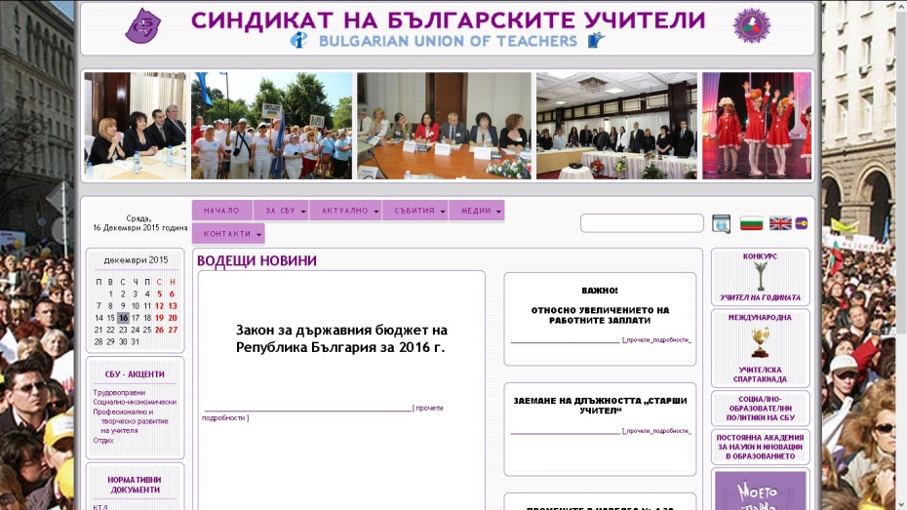
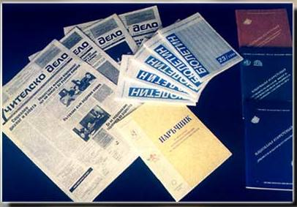
ПОПУЛЯРИЗИРАНЕТО НА ВОДЕЩИ ПЕДАГОГИЧЕСКИ ПРАКТИКИ И ИНФОРМАЦИОННОТО ОБЕЗПЕЧАВАНЕ НА УЧИТЕЛИТЕ
Сайт на СБУ
в.“Учителско дело“
"Професионална библиотека“
Бюлетин на ИК на СБУ

